Slide 1
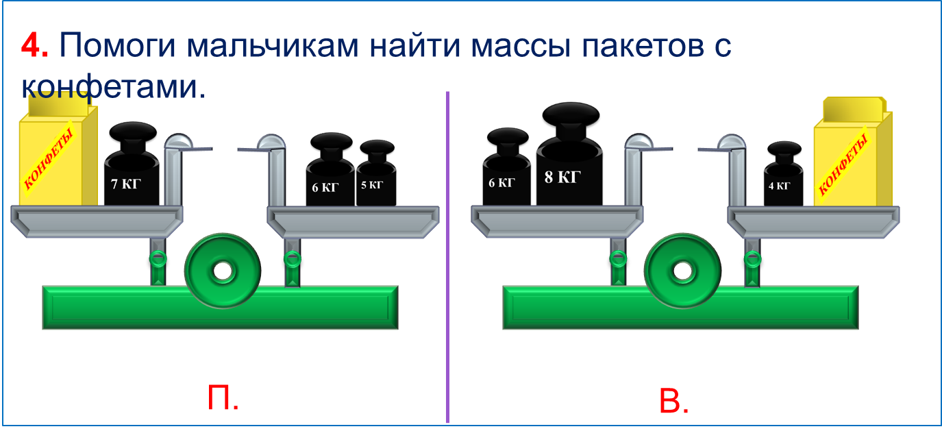
«Моя математика» 1 класс
Урок 99
Тема урока: «Сложение и вычитание в пределах 20»
Советы учителю.
Презентация к уроку составлена на основе заданий, расположенных в учебнике. Рекомендую открыть учебник на странице с данным уроком, прочитать задания и просмотреть их в данной презентации в режиме демонстрации.
Внимание!
Некоторые задания можно выполнять интерактивно. Например, продолжить ряд, сравнить или вставить пропущенные числа. Для этого презентацию надо перевести в режим редактирования.

Slide 2
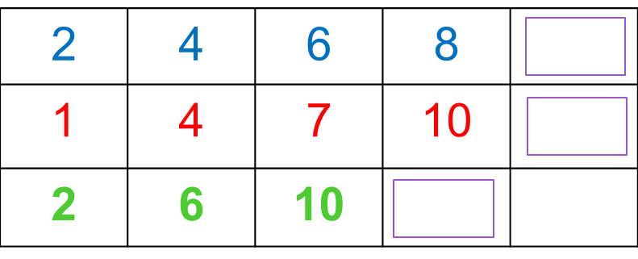
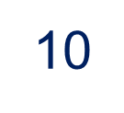
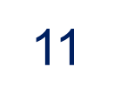
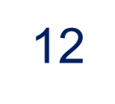
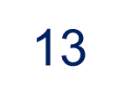
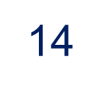
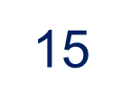
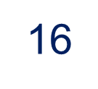
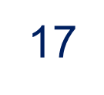
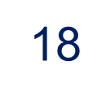
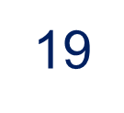
Урок 99. Сложение и вычитание в пределах 20
МАТЕМАТИКА
1. Помоги Пете продолжить ряды чисел:
Внимание!
Данное задание можно выполнить интерактивно. Для этого презентацию надо перевести в режим редактирования.

Slide 3
Урок 99. Сложение и вычитание в пределах 20
МАТЕМАТИКА
1. Помоги Пете продолжить ряды чисел:
ПРОВЕРЬ!

Slide 4
Урок 99. Сложение и вычитание в пределах 20
МАТЕМАТИКА
2. Сравни (>, <, =)
a = 1
ПОДСКАЗКА
x = 1
12 – x 13 – x
=
а + 8 а + 9
<
k = 10
ПОДСКАЗКА
y = 10
<
k – 8 k – 9
y + 0 y – 0
<
Внимание!
Данное задание можно выполнить интерактивно. Для этого презентацию надо перевести в режим редактирования.

Slide 5
Урок 99. Сложение и вычитание в пределах 20
МАТЕМАТИКА
2. Сравни (>, <, =)
a = 1
ПОДСКАЗКА
x = 1
12 – x 13 – x
1
=
1
а + 8 а + 9
1
<
1
k = 10
ПОДСКАЗКА
y = 10
<
k – 8 k – 9
y + 0 y – 0
10
10
10
<
10
ПРОВЕРЬ!

Slide 6
Урок 99. Сложение и вычитание в пределах 20
МАТЕМАТИКА
3. Найди значения выражений.
8 + 2 – 7 = 3
11 – 5 + 6 = 12
8 + 3 – 6 = 5
12 – 5 + 7 = 14
8 + 4 – 5 = 7
13 – 5 + 8 = 16
Внимание!
Данное задание можно выполнить интерактивно. Для этого презентацию надо перевести в режим редактирования.
• Какое равенство может дописать Катя?
А Лена?

Slide 7
Урок 99. Сложение и вычитание в пределах 20
МАТЕМАТИКА
3. Найди значения выражений.
8 + 2 – 7 = 3
11 – 5 + 6 = 12
8 + 3 – 6 = 5
12 – 5 + 7 = 14
8 + 4 – 5 = 7
13 – 5 + 8 = 16
8 + 5 – 4 = 9
14 – 5 + 9 = 18
К.
Л.
• Какое равенство может дописать Катя?
А Лена?

Slide 8
Урок 99. Сложение и вычитание в пределах 20
МАТЕМАТИКА
4. Помоги мальчикам найти массы пакетов с конфетами.
часть
часть
целое
часть
часть
? кг
7 кг
целое
4 кг
? кг
П.
(6 + 5) кг
(6 + 8) кг
В.
(6 + 5) – 7
= 4 (кг)
(6 + 8) – 4
= 10 (кг)
Ответ: 4 кг.
Ответ: 10 кг.

Slide 9
Урок 99. Сложение и вычитание в пределах 20
МАТЕМАТИКА
4. Помоги мальчикам найти массы пакетов с конфетами.
П.
В.
х + 7 = 6 + 5
х + 4 = 6 + 8
х + 7 = 11
х + 4 = 14
х = 11 – 7
х = 14 – 4
х = 4.
х = 10.
Ответ: 4 кг.
Ответ: 10 кг.

Slide 10
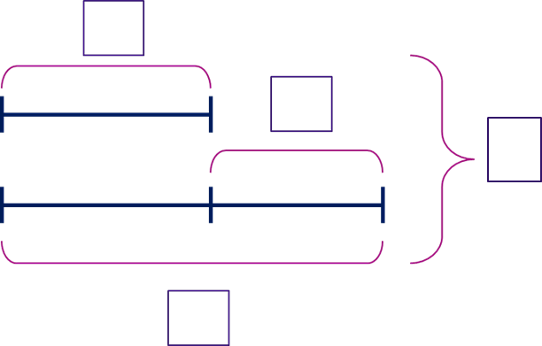
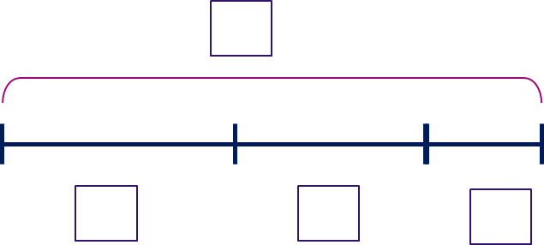
Урок 99. Сложение и вычитание в пределах 20
МАТЕМАТИКА
5. Какие схемы девочки нарисовали к своим задачам?
К. В вазе стоят белые и красные розы. Белых роз на 4 больше, чем красных. Сколько всего роз в вазе, если красных 5?
Л. Лена поставила в вазу 5 белых роз, 4 красных и несколько розовых. Сколько розовых цветков в вазе, если всего в ней 11 роз?
Внимание!
Данное задание можно выполнять интерактивно. Во время демонстрации навести курсор на нужную фигуру до появления ладошки. Кликнуть!

Slide 11
Урок 99. Сложение и вычитание в пределах 20
МАТЕМАТИКА
5. Какие схемы девочки нарисовали к своим задачам?
К. В вазе стоят белые и красные розы. Белых роз на 4 больше, чем красных. Сколько всего роз в вазе, если красных 5?
Л. Лена поставила в вазу 5 белых роз, 4 красных и несколько розовых. Сколько розовых цветков в вазе, если всего в ней 11 роз?
Внимание!
Данное задание можно выполнять интерактивно. Во время демонстрации навести курсор на нужную фигуру до появления ладошки. Кликнуть!

Slide 12
Урок 99. Сложение и вычитание в пределах 20
МАТЕМАТИКА
5. Какие схемы девочки нарисовали к своим задачам?
К. В вазе стоят белые и красные розы. Белых роз на 4 больше, чем красных. Сколько всего роз в вазе, если красных 5?
на 4 больше
4 р.
2) 9 + 5 = 14 (р.)
? р.
1) 5 + 4 = 9 (р.) - белых
5 р.
9 р.
? р.
Л. Лена поставила в вазу 5 белых роз, 4 красных и несколько розовых. Сколько розовых цветков в вазе, если всего в ней 11 роз?
5 р.
4 р.
1) 5 + 4 = 9 (р.) – белых и красных
?
11 р.
Ответ: 14 роз.
2) 11 - 9 = 2 (р.)
Ответ: 2 розовых розы.

Slide 13
Урок 99. Сложение и вычитание в пределах 20
МАТЕМАТИКА
6* Из каких отрезков на рисунке Пети можно составить квадрат?
Внимание!
Данное задание можно выполнять интерактивно. Во время демонстрации навести курсор на нужную фигуру до появления ладошки. Кликнуть!

Slide 14
Урок 99. Сложение и вычитание в пределах 20
МАТЕМАТИКА
6* Из каких отрезков на рисунке Пети можно составить квадрат?
• Чему равна сумма всех сторон квадрата?
ПРОВЕРЬ!

Slide 15
Урок 99. Сложение и вычитание в пределах 20
МАТЕМАТИКА
6* Из каких отрезков на рисунке Пети можно составить квадрат?
3 см
• Чему равна сумма всех сторон квадрата?
3 см + 3 см + 3 см + 3 см = 12 см
Ответ: 12 см.
ПРОВЕРЬ!

Slide 16
Урок 99. Сложение и вычитание в пределах 20
МАТЕМАТИКА
7 * Как переложить одну палочку так, чтобы равенство стало верным?

Slide 17
Урок 99. Сложение и вычитание в пределах 20
МАТЕМАТИКА
7 * Как переложить одну палочку так, чтобы равенство стало верным?
Внимание!
Данное задание можно выполнить интерактивно. Для этого презентацию надо перевести в режим редактирования.

Slide 18
Урок 99. Сложение и вычитание в пределах 20
МАТЕМАТИКА
7 * Как переложить одну палочку так, чтобы равенство стало верным?
Внимание!
Данное задание можно выполнить интерактивно. Для этого презентацию надо перевести в режим редактирования.

Slide 19
Урок 99. Сложение и вычитание в пределах 20
МАТЕМАТИКА
7 * Как переложить одну палочку так, чтобы равенство стало верным?
ПРОВЕРЬ!

Slide 20
Урок 99. Сложение и вычитание в пределах 20
МАТЕМАТИКА
7 * Как переложить одну палочку так, чтобы равенство стало верным?
ПРОВЕРЬ!

Slide 21
МАТЕМАТИКА
Спасибо!

